Slide 1
Von ALADIN zu OPALADIN
Generator von Aufgaben und Lösung(shilf)en aus verschiedenen Disziplinen in OPAL

Slide 2
Gliederung/Inhalte
Motivation (gekürzt – 1 Folie)
Ziele (gekürzt – 1 Folie)
(Vor/Nach ALADIN)
1-3 Aufgabentyperstellung
SQL-Aufgaben (5-7)
EPK (1-2)
Aufgabentypbeschreibungsfolie
Fehler einbauen/finden, Modellierung nach Textbeschreibung, Modellergänzungen
Verallgemeinerung zur Metaaufgabentyperstellung
Konzepte für Lernmanagement und Didaktik: (3)
Integration in OPAL (1)
Editor
4R-Prinzip + A
(Statistik)
Spaced-Repetition
Gamification
Zusammenfassung und Ausblick (2)
Metaaufgabentyperstellung mit Graph-Grammatiken und Metamodellerstellung
Integration in OPAL (1)
Editor
Spaced-Repetition/Gamification
Chemie (1)
Nomenklatur (Vom Molekül zum Namen und umgekehrt), Molekül reparieren mit gegebenem Namen
Reaktionsgleichung

Slide 3
Gliederung
1. Motivation zur Entwicklung von (OP)ALADIN
2. Zielstellungen von (OP)ALADIN
3. Generierung fachlich plausibler Aufgaben und Aufgabentypen in (OP)ALADIN
4. Lernmanagement und Didaktik in (OP)ALADIN
5. Zusammenfassung und Ausblick

Slide 4
Gliederung
1. Motivation zur Entwicklung von (OP)ALADIN
2. Zielstellungen von (OP)ALADIN
3. Generierung fachlich plausibler Aufgaben und Aufgabentypen in (OP)ALADIN
4. Lernmanagement und Didaktik in (OP)ALADIN
5. Zusammenfassung und Ausblick

Slide 5



1. Motivation zur Entwicklung von (OP)ALADIN
Nur wenige Übungsaufgaben und Musterklausuren
Kaum unbekannte Aufgaben zum selbständigen Üben
Keine motivierenden Impulse für Lernprozesse
Keine orts- und zeitflexible Lehre
Keine Individualisierung der Aufgaben hinsichtlich Schwierigkeitsgrad und Umfang
Kein selbstorganisiertes und selbsttätiges Lernen
Hoher Aufwand…
…bei der Erstellung neuer Aufgaben
…bei der Erstellung neuer Aufgabentypen
…bei der Korrektur von…
…Übungen
…Praktika
…Prüfungen
…bei der Erstellung von Lösungshilfen
Hilfe bei der Lösung ausschließlich in Präsenz möglich

Slide 6
Gliederung
1. Motivation zur Entwicklung von (OP)ALADIN
2. Zielstellungen von (OP)ALADIN
3. Generierung fachlich plausibler Aufgaben und Aufgabentypen in (OP)ALADIN
4. Lernmanagement und Didaktik in (OP)ALADIN
5. Zusammenfassung und Ausblick

Slide 7
2. Zielstellungen von (OP)ALADIN
Anpassung der Aufgabenkomplexität an individuelle Leistungsfähigkeit
Lernen mit eigener Geschwindigkeit
Förderung hoher Problemlösungskompetenz ➔ höherer Studienerfolg
Generierung der Aufgaben parametrisier ➔ Lehrinhalt aktiv mitgestaltbar
Vernetzung der Studierenden
Asynchrones Feedback an/von Lehrende/n
Generierung leistungsgerechter Aufgaben für heterogene Zielgruppen
Generierung von Online-Selbsttests und elektronischen Test- oder Probeklausuren ➔ sofortiges automatisches und leistungsabhängiges Feedback
Fachlich und zeitlich unbegrenzte Wiederverwendbarkeit
Zeitlich, räumlich und institutionell flexible Nutzbarkeit
Erweiterbarkeit um neue Aufgabentypen
Reduzierung des Aufwands hinsichtlich Aufgabenstellung, Lösungshilfen und Korrektur

Slide 8
Gliederung
1. Motivation zur Entwicklung von (OP)ALADIN
2. Zielstellungen von (OP)ALADIN
3. Generierung fachlich plausibler Aufgaben und Aufgabentypen in (OP)ALADIN
4. Lernmanagement und Didaktik in (OP)ALADIN
5. Zusammenfassung und Ausblick

Slide 9



3.1 Aufgabentypen für Modellierungsaufgaben in (OP)ALADIN
Aufgabentyp
Modellsyntax
Modellsemantik
Fachsemantik
Modellelemente und Verknüpfungsregeln
Aufgaben:
Wissensfragen zu Modellelementen
Finden syntaktischer Fehler
Bedeutung der Elemente und Verknüpfungen des Modells
Aufgaben:
Ergänzung des Modells
Finden semantischer Fehler
Modellierter fachlicher Inhalt
Aufgaben:
Modellübersetzung: Sprache <-> Modell

Slide 10
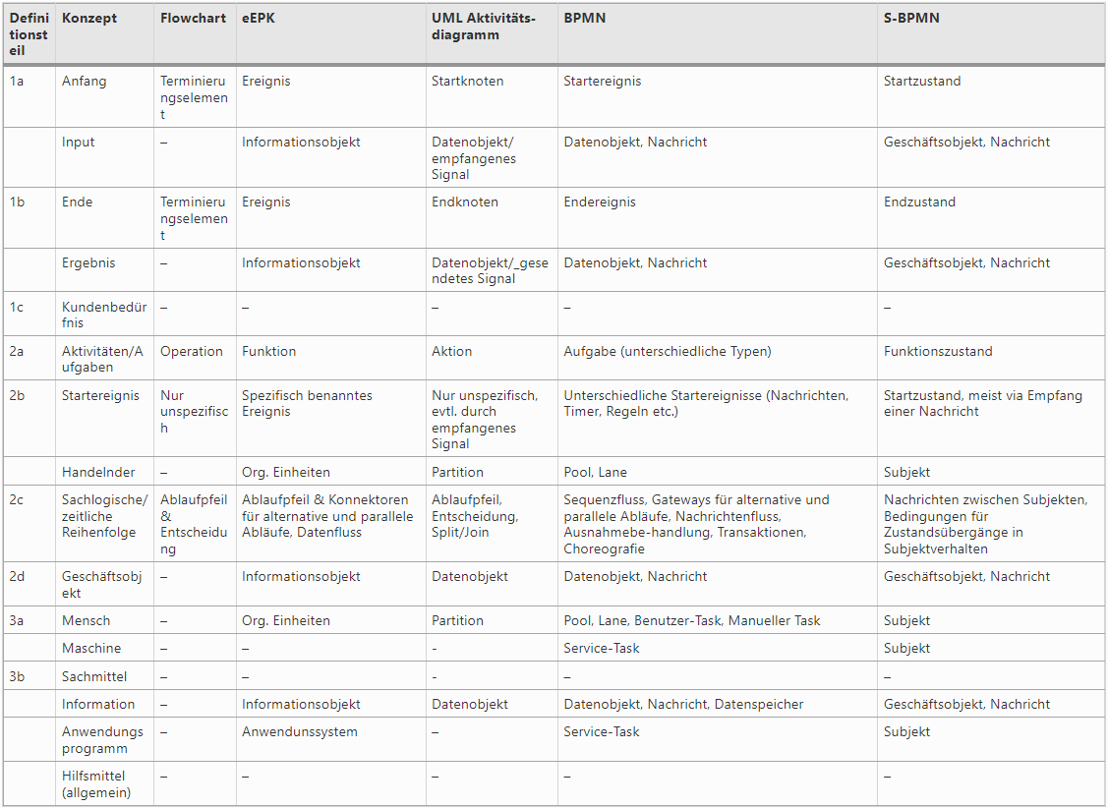
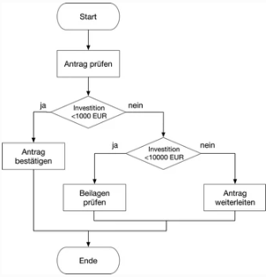
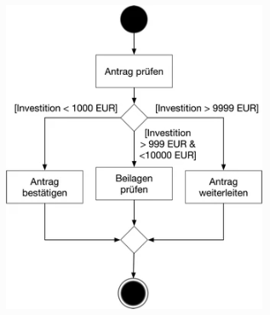
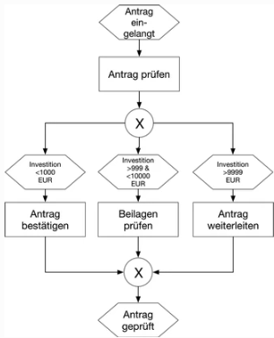
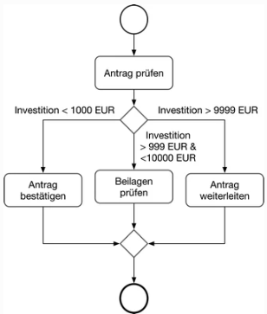
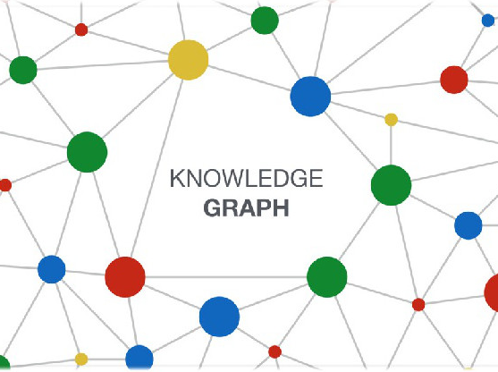
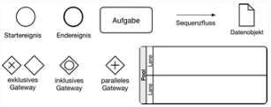
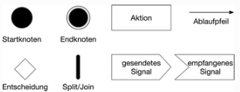


3.2 Generalisierung der Aufgabengenerierung für Verhaltensdiagramme
…
BPMN
EPK
UML
Flowchart
Fachliche Semantik
Modellsemantik
Modellsyntax
Notes:
Quelle: https://link.springer.com/chapter/10.1007/978-3-658-22648-0_3#citeas

Slide 11
3.3 Abstraktion von Struktur und Verhalten
Modellierung
Strukturdiagramme
Verhaltensdiagramme
Daten-Modelle, UML-Strukturdiagramme, SysML …
Geschäftsprozesse, Flowcharts, UML-Verhaltensdiagramme
Aufgabentypen
Unmittelbar aus Modellartefakt ableitbar:
Modellergänzung, Modellübersetzung, etc.
Nachgelagert:
Programmieraufgaben (bspw. SQL-Queries, Klassendiagramme <-> OO-Code, PaP <-> Funktion-Code)

Slide 12
3.3 Abstraktion von Struktur, Verhalten, Molekülen, Geodaten, …
Modellierung
Strukturdiagramme
Verhaltensdiagramme
Molekülmodellierung
Geodatenmodellierung
…
Aufgabentypen

Slide 13

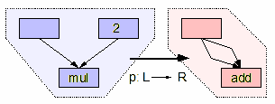
3.4 Umsetzung von Modellierungsaufgabengeneratoren in (OP)ALADIN
Aufgabentyp
Modellsyntax
Modellsemantik
Fachsemantik
Graphersetzung
Wissensgraph
Notes:
Input:
Alphabet + Gramatik durch Lehrkraft
Output:
Syntaktisch korrektes und modellsemantisch korrektes Modell
Genügend für Aufgabentypen unter Syntax und Semantik
Zweiter Input:
Wissensgraph + Modell
Zusatzconstraint durch Fachsemantik
Output:
Fachlich korrektes Modell

Slide 14
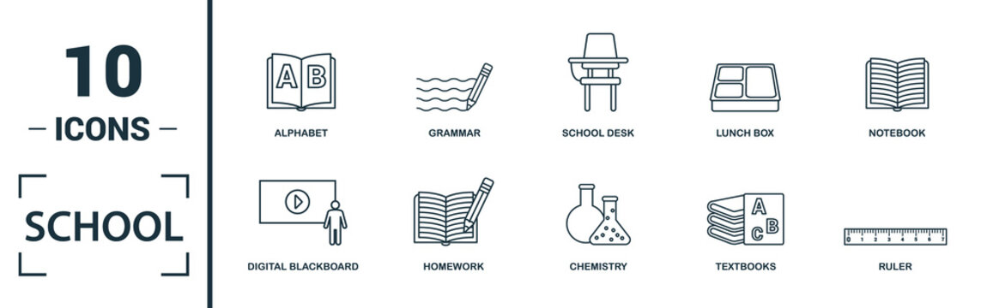


3.4 Umsetzung von Modellierungsaufgabengeneratoren in (OP)ALADIN
Modell
Syntaktisch und modellsemantisch korrekt
Fachsemantisch plausibel
Modell
ALADIN
Syntaktisch und modellsemantisch korrekt
KNOWLEDGE GRAPH

Slide 15
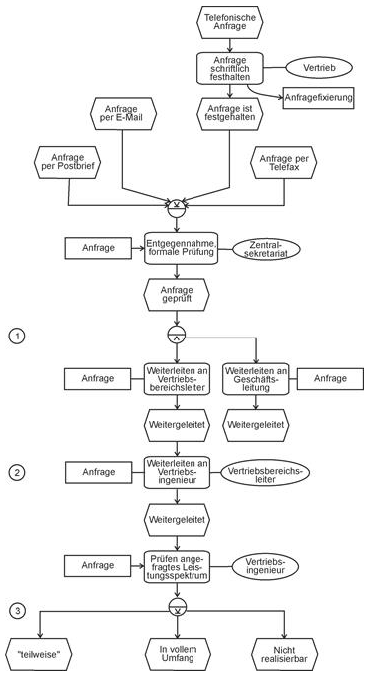
3.5 Anforderungen an eine bedeutungsvolle EPK-Modellierungs-Aufgabe
Aufgabenstellung:
Modelliere eine ereignisgesteuerte Prozesskette, welche den im Text beschriebenen Geschäftsprozess repräsentiert.
Textbeschreibung:
Gestartet wird der Geschäftsprozess aufgrund einer Kundenanfrage. Diese kann per Postbrief, per Telefax, per E-Mail oder telefonisch eingehen. Falls sie telefonisch eingeht, erstellt der Vertrieb ein schriftliches Dokument, das die Anfrage festhält (Anfragefixierung). Unabhängig von der Art des Eingangs nimmt das Zentralsekretariat die Anfrage entgegen, prüft sie auf formale Korrektheit und leitet sie dann an den zuständigen Vertriebsbereichsleiter und die Geschäftsleitung weiter. Der Vertriebsbereichsleiter gibt die Anfrage an einen seiner Vertriebsingenieure weiter, der die Angebotsrealisierbarkeit prüft. Dies betrifft zunächst das angefragte Leistungsspektrum. Liegt dieses nicht innerhalb des Leistungsspektrums des Unternehmens, erfolgt eine Absage. Können nur Teile der angefragten Leistungen erbracht werden, werden Partnerunternehmen um Unterstützung angefragt und entweder als Kooperationspartner oder Subunternehmer eingebunden. Finden sich keine geeigneten Partner, wird die Anfrage abgelehnt.
Notes:
Quelle: http://www.staud.info/epk/ep_f_9.htm

Slide 16
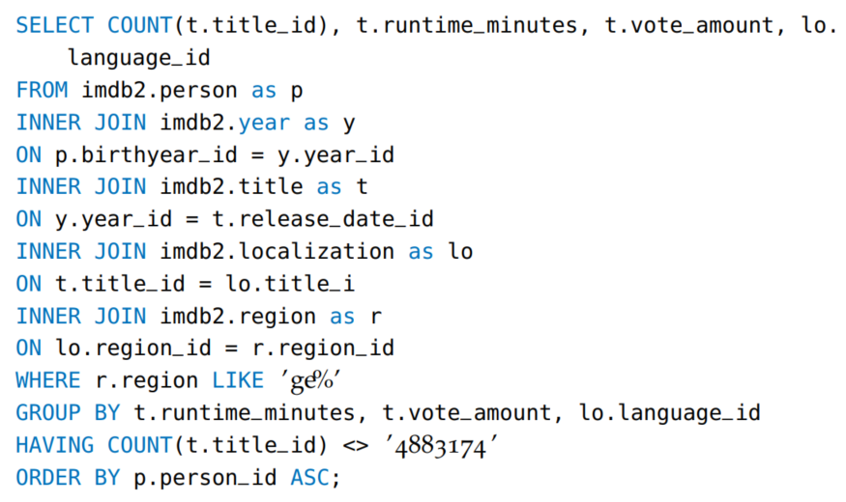

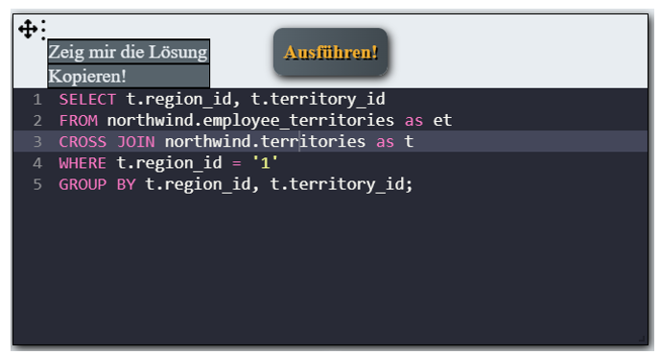
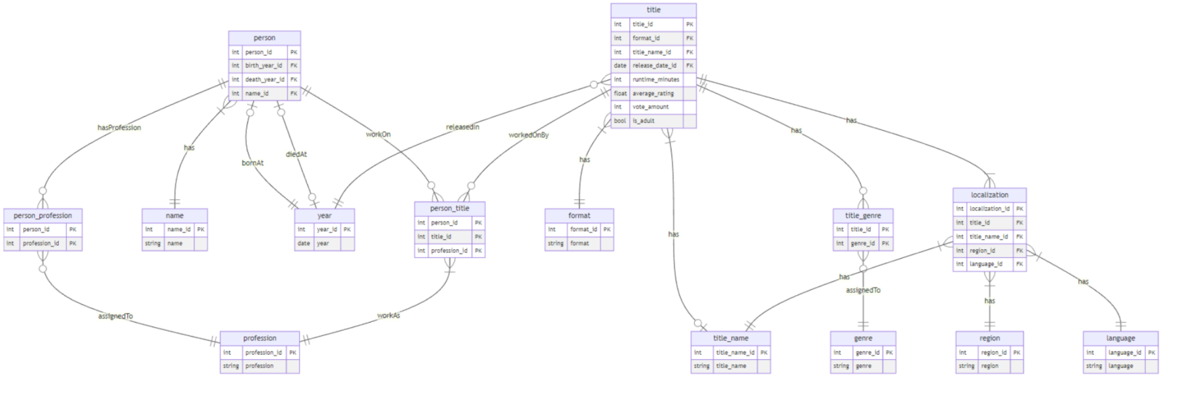
3.6.1 Anforderungen an eine bedeutungsvolle SQL-Abfrage-Aufgabe
Aufgabenstellung:
Schreibe eine SQL-Abfrage, welche die im Text beschriebenen Informationen aus der darunter abgebildeten Datenbank extrahiert.
Textbeschreibung:
Datenbankschema:

Slide 17





3.6.2 Anforderungen an ein System zur Generierung bedeutungsvoller SQL-Abfrage-Aufgaben
Parametrisierbarkeit der SQL-Abfrage
Eindeutig
SQL-Bestandteile (bspw. WHERE-Clause)
Constraint-Art (bspw. BETWEEN numerisch)
Anzahl Bestandteil (bspw. 3-5 Constraints)
Vollständig
Natürlichsprachige Beschreibung
Syntaktisch korrekt
Semantisch plausibel
SQL-Abfrage
System zur Generation von SQL-Abfrage-Aufgaben
Bewertung von Lösungsversuchen

Slide 18
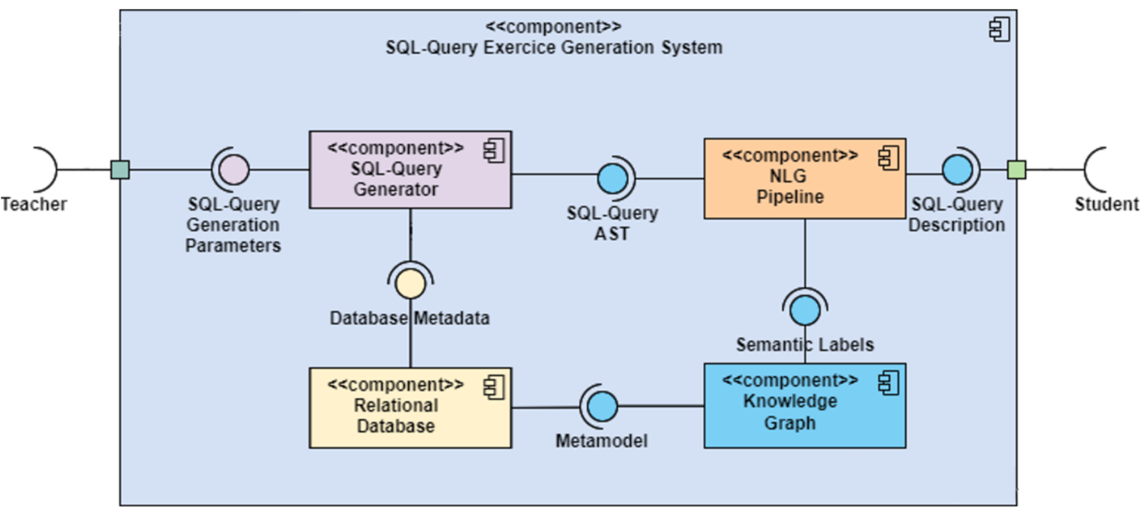
3.6.3 Übersicht über ein System zur Generierung bedeutungsvoller SQL-Abfrage-Aufgaben

Slide 19
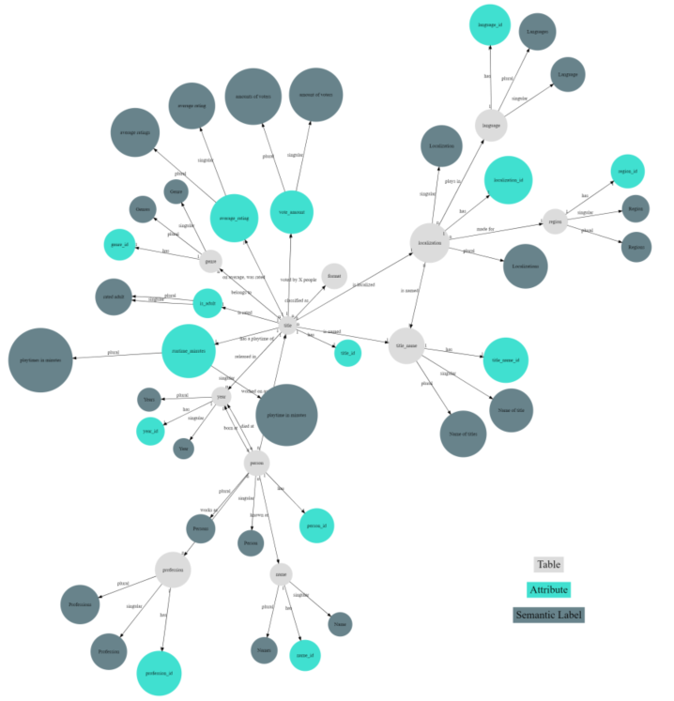





3.6.4 Erzeugung von Metamodellen und Wissensgraphen für SQL-Abfrage-Aufgaben
(Teil-)Automatisierte Erzeugung
Manuelle Erzeugung
Wissensgraph:
Entitäten
Instanzen
Hyperonymiestruktur
Meronymiestruktur
Limitationen:
Automatisches Ableiten von Tabellenstrukturen entweder zu spezifisch oder zu generisch
Attributzuordnung unklar, da auf Instanz-, anstelle Klassenebene
Wann ist Entität eine Klasse/Instanz? Kontext wird nicht in Wikidata modelliert
…
Film- und Mediendatenbank

Slide 20
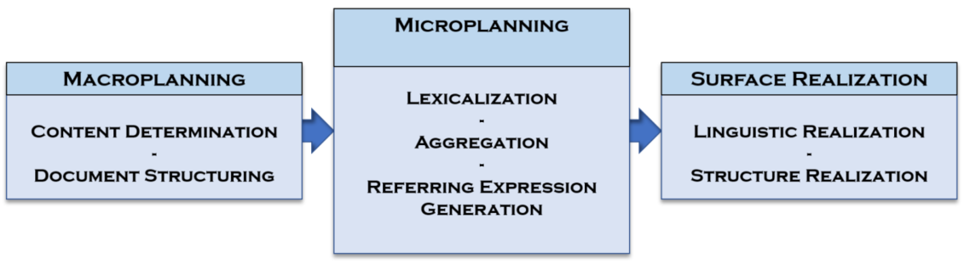
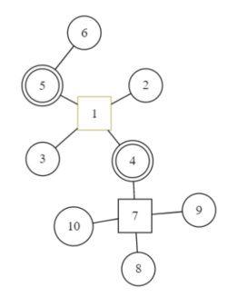
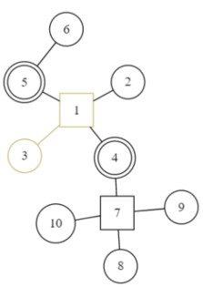
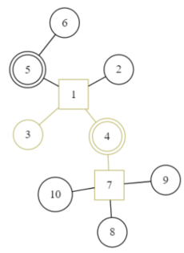
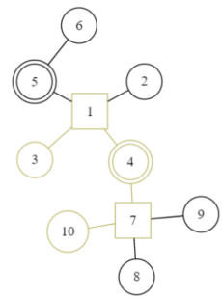
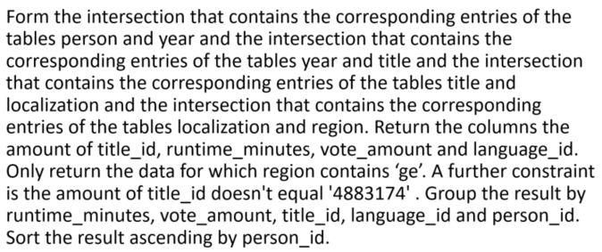
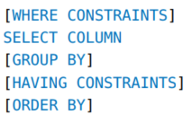
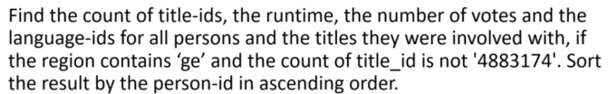
3.6.5 Generatoren für SQL-Abfragen und den dazugehörigen natürlichsprachigen Beschreibungen
Generierung der SQL-Abfrage
Generierung der natürlichsprachigen Beschreibung
Was?
Wie?
Korrekte Form
1. FROM CLAUSE
Isomorphe Übersetzung
2.
3.
4.
5.
6.
Homomorphe Übersetzung

Slide 21
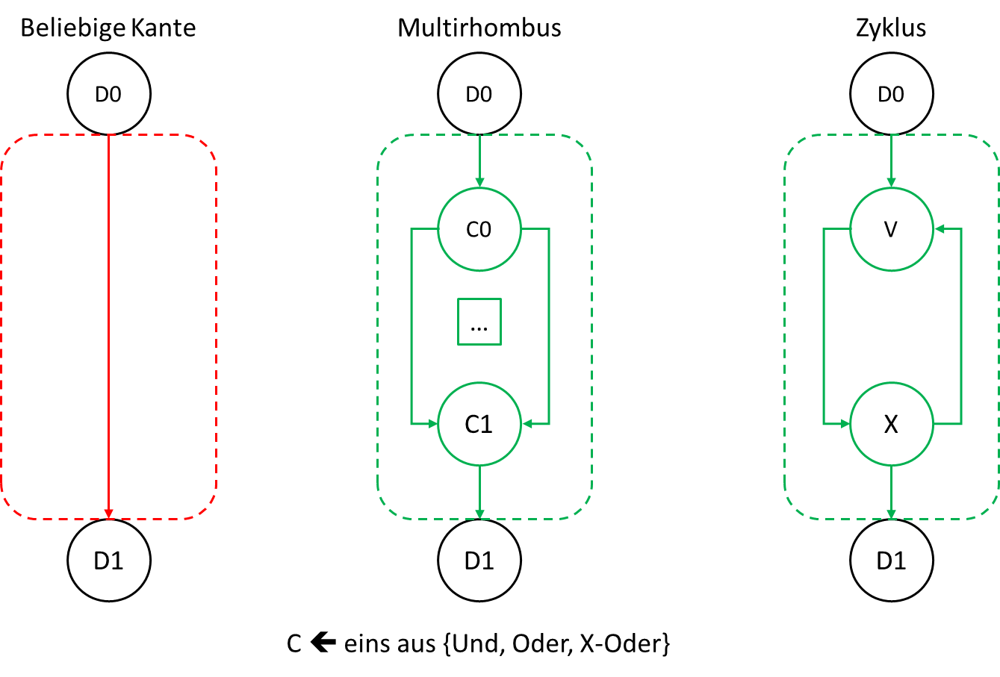
EPK-Produktionsregeln

Slide 22
Generierung von Aufgaben(graph)artefakten mittels deklarativer Graph-Grammatiken
Technologieauswahl des Graphersetzungssystems
GrGen.Net [1]
Einarbeitung in das Graphersetzungssystem am Beispiel von EPKs
Inklusion von Graph-Constraints mittels:
einer Metasprache zur Generierung von GrGen.Net-Sprachbestandteilen und
transaktionaler Ausführung der Produktionsregeln und Backtracking.
Einbettung in (visuellen) Editor zur Aufgabentypgenerierung über die definierte Metasprache
Vereinfachung mittels Generierung von Produktionsregeln anhand weniger Beispiele [2]
Inklusion von semantisch sinnvollen Bezeichnern mittels Wissensgraphen (siehe nachfolgend)

Slide 23
Inklusion von semantisch sinnvollen Bezeichnern für die Elemente der Aufgabenartefakte mittels Wissensgraphen als Metamodelle
1. Ontologie gemäß der Modellstruktur modellieren
Bsp. Relationale Datenbanken | Strukturdiagramme: Entitäten (mit Attributen) und Beziehungen (mit Kardinalitäten) (ERM)
Bsp. Geschäftsprozesse | Verhaltensdiagramme: Entitäten, Events und Funktionen (und ihren Kausalitäten) (EPK) [3, 4]
2. Befüllung des Wissensgraphen
Bsp. Relationale Datenbanken | Strukturdiagramme: Wikidata und Wikipedia
Bsp. Geschäftsprozesse | Verhaltensdiagramme: U.a. Process Mining, Machine Learning [5, 6, 7, 8]
3. „Reasoning“/Generierung über/anhand des Wissensgraphen
Bsp. Relationale Datenbanken | Strukturdiagramme: Auswahl eines Subgraphen und Kopplung an SQL-Syntax
Bsp. Geschäftsprozesse | Verhaltensdiagramme: Traversieren des Graphen und Kopplung an modellspezifische Syntax [9]

Slide 24
Gliederung
1. Motivation zur Entwicklung von (OP)ALADIN
2. Zielstellungen von (OP)ALADIN
3. Generierung fachlich plausibler Aufgaben und Aufgabentypen in (OP)ALADIN
4. Lernmanagement und Didaktik in (OP)ALADIN
5. Zusammenfassung und Ausblick

Slide 25
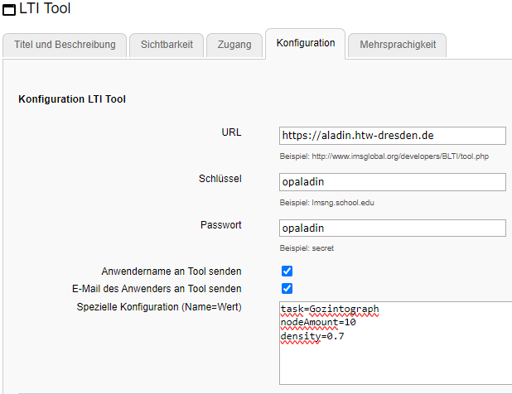
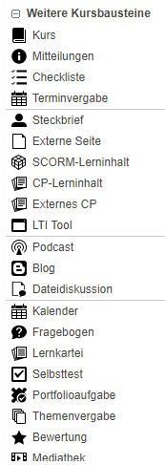
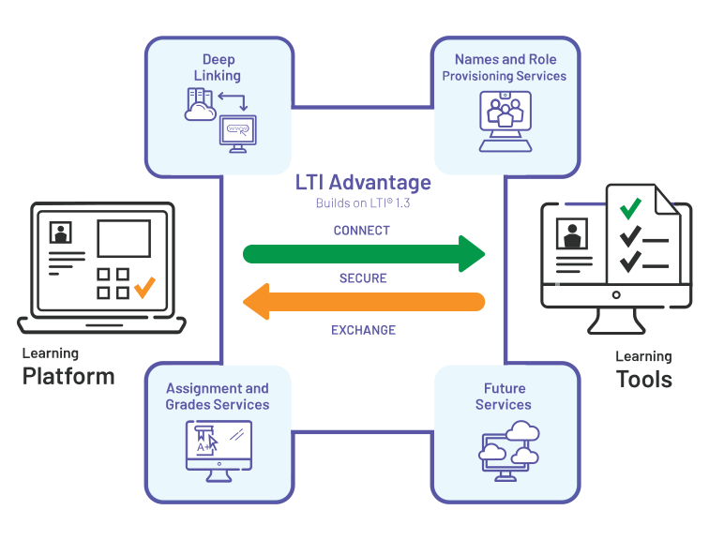
4.1 Integration in OPAL
Öffentlich zugängliches Hosting von ALADIN
Einbettung in OPAL möglich via LTI-Tool-Kursbaustein
Übermittlung von ALADIN-Konfigurationen über die „Spezielle Konfiguration“, zur Auswahl des Aufgabentyps und zur Parametrisierung der zu generierenden Aufgaben
Prüfung über Implementationsaufwand des „Assignment und Grades Service“ des LTI-Standards in OPAL

Slide 26

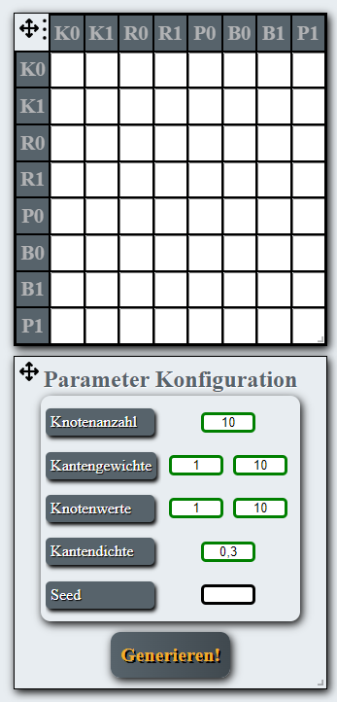
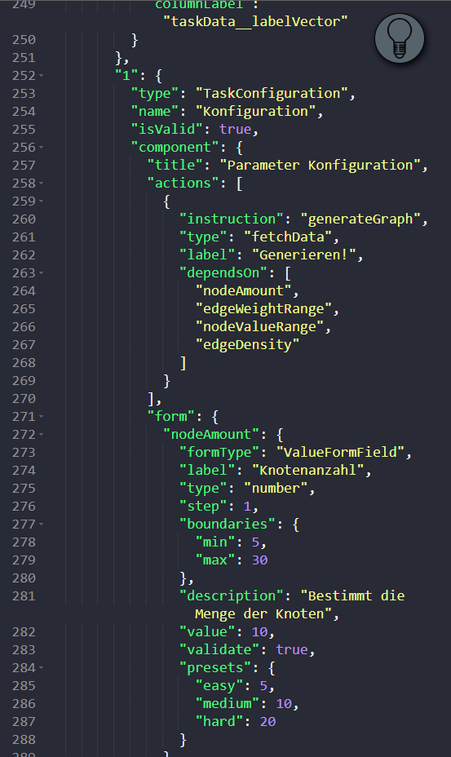
4.2 Deklaratives Aufgabentyp-Autorentool
UI
Aufgabengenerator
…
Ansicht 1
Ansicht 1
…
Aufgabentypersteller
Aufgabenartefaktgenerator
Aufgabenartefakttransformator
0..*
Lösungsgenerator
Hinweisgenerator
Validierungsfunktion
1..*
Aufgabengenerator
Notes:
Input – Output abändern

Slide 27
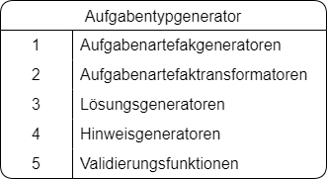


4.2 Deklaratives Aufgabentyp-Autorentool
UI
Aufgabengenerator
…
Ansicht 1
Ansicht 1
…
Generator
Generator
Generator
Transformator
Transformator
Transformator
Transformator
Validierungsfunktion
Transformator
Hinweisgenerator
Transformator
Lösungsgenerator
Transformator
Transformator
Transformator
Transformator
Transformator
Transformator
Notes:
Input – Output abändern

Slide 28
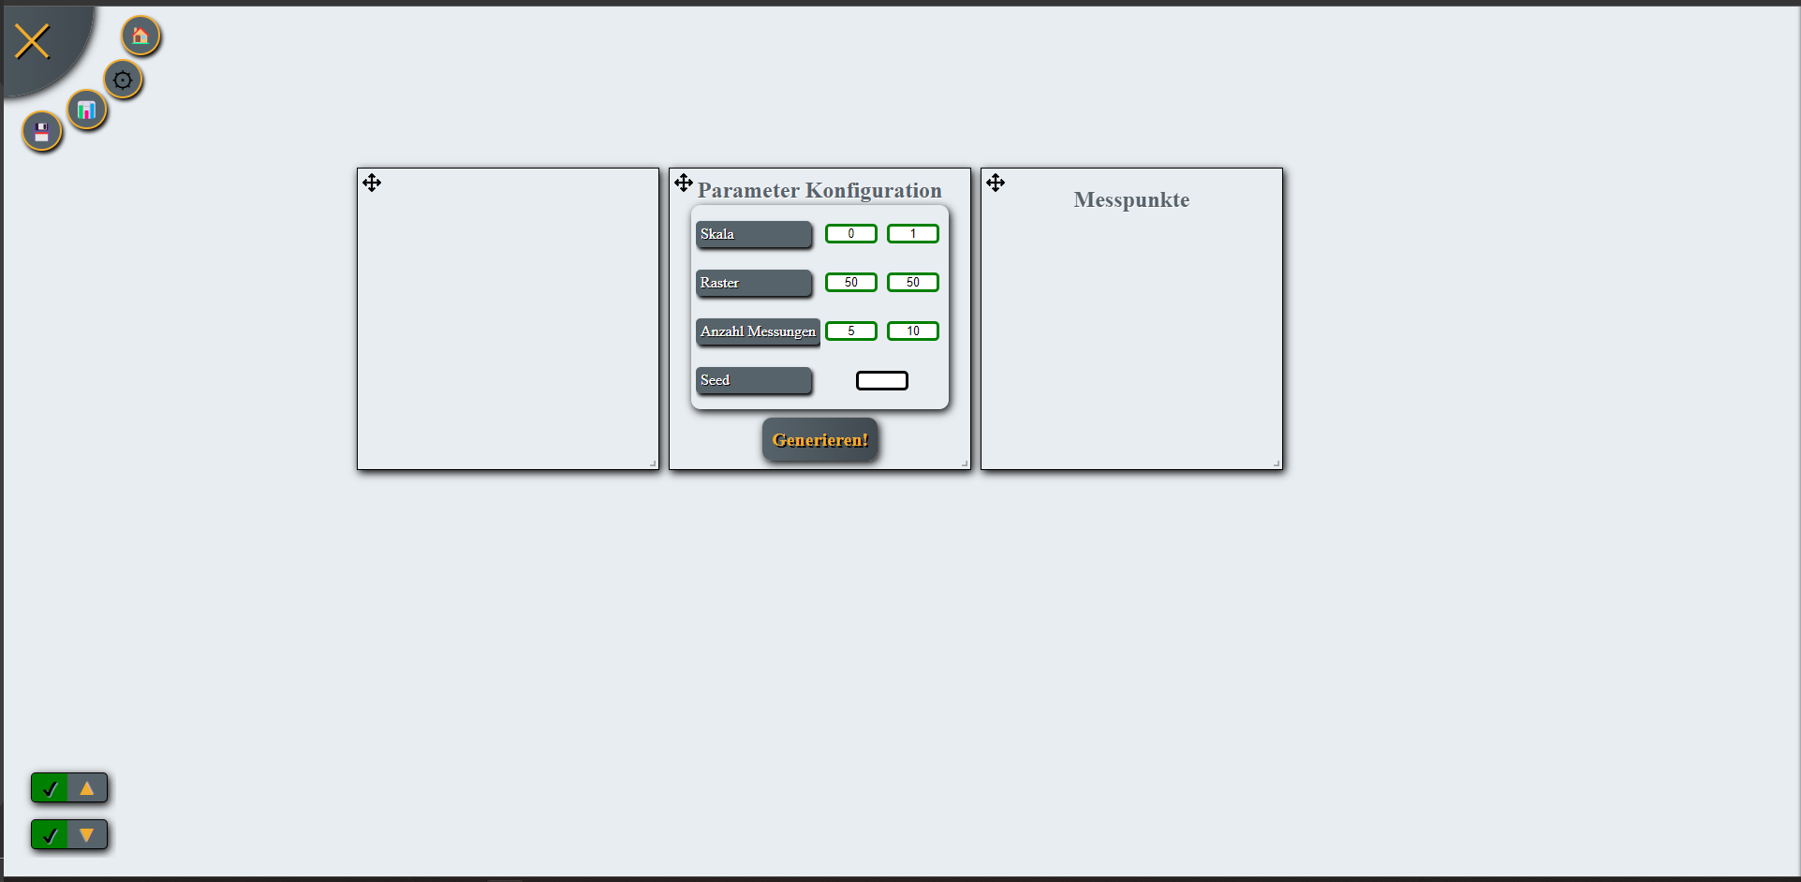
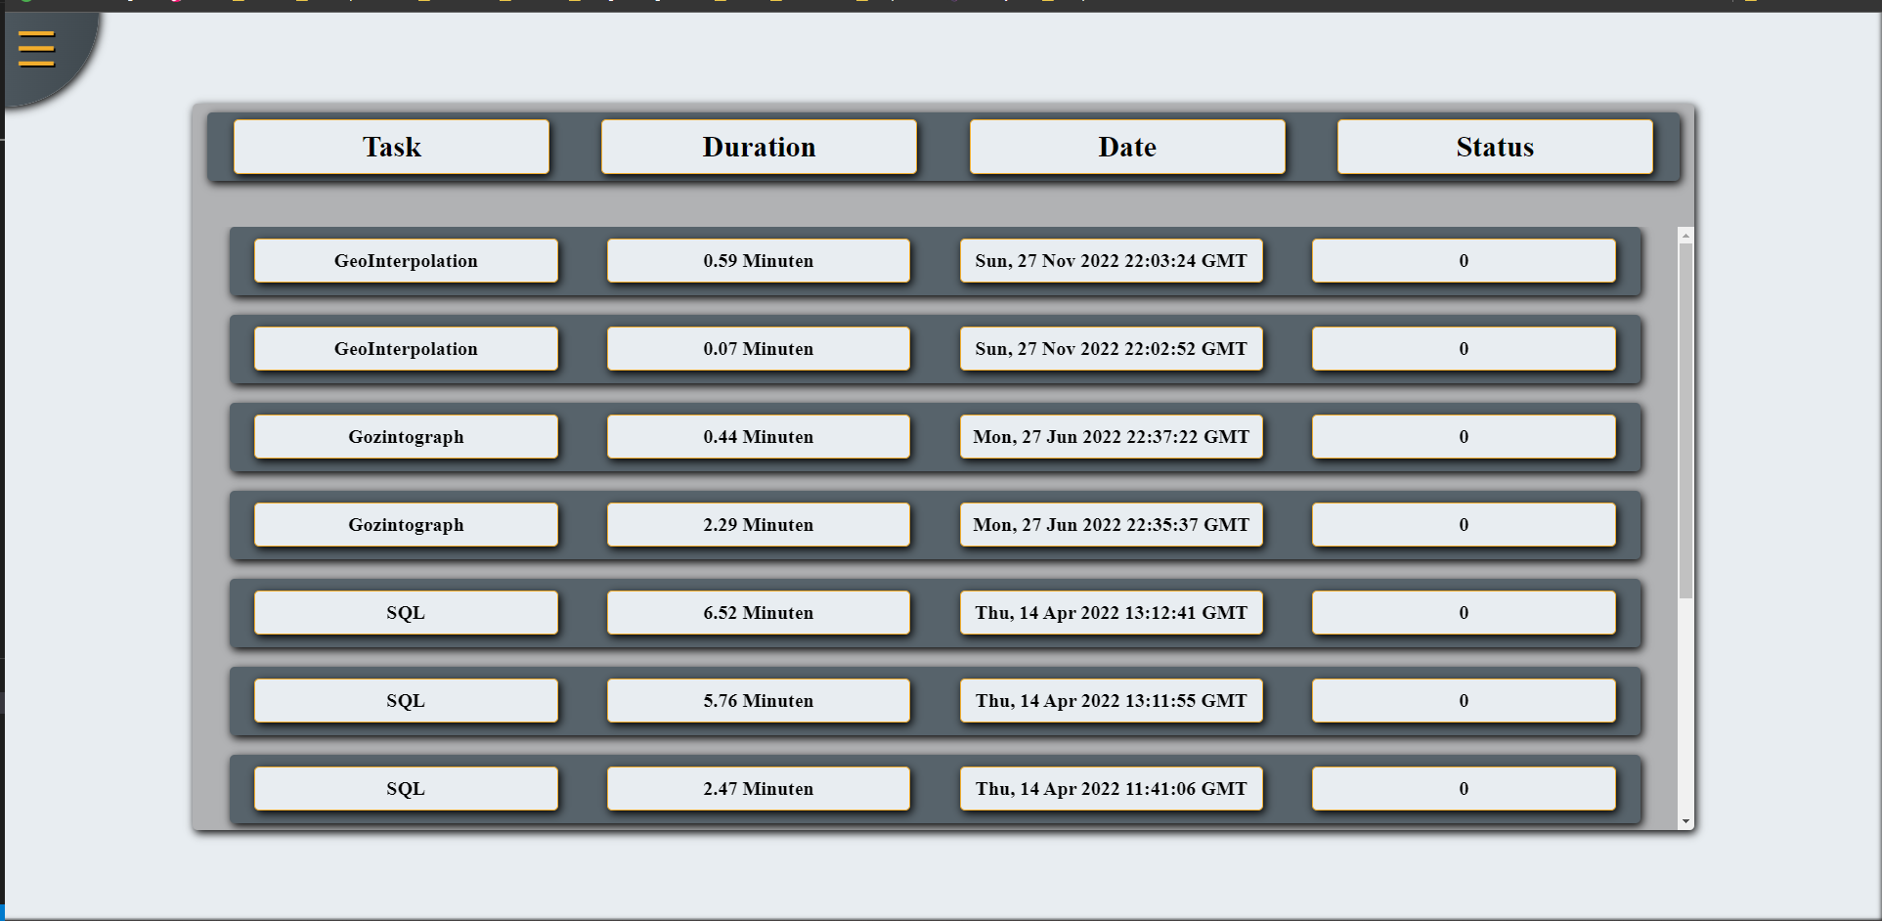
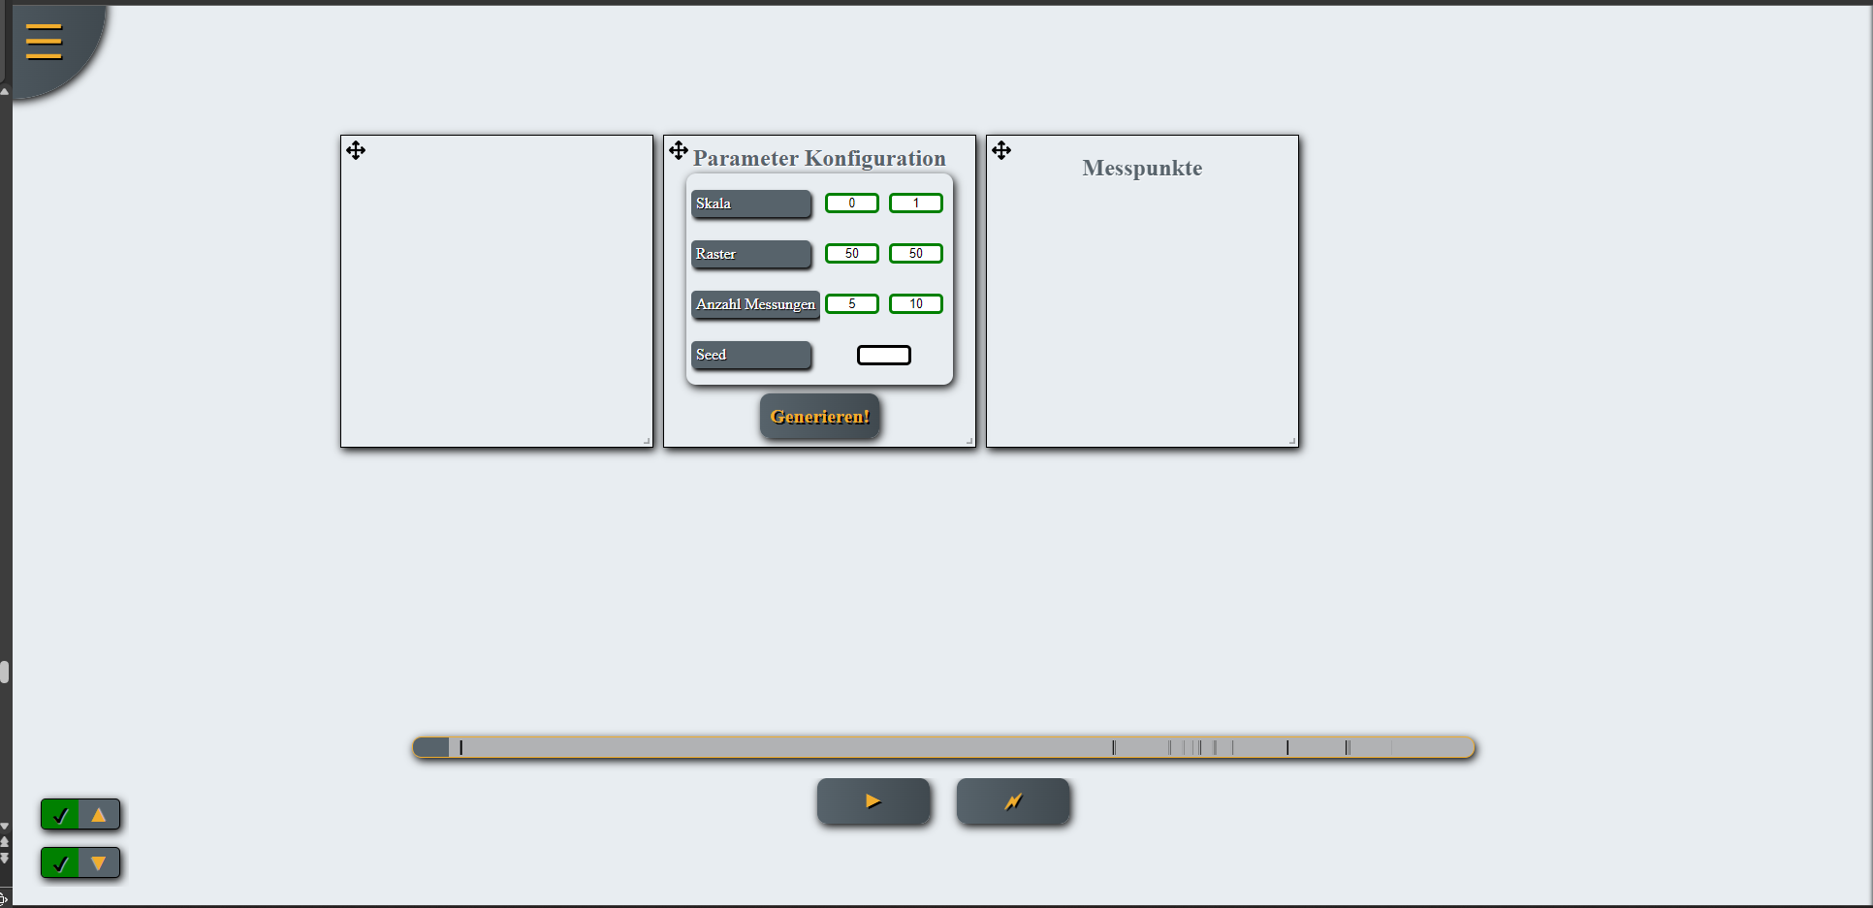
4.3 Das 4R-Prinzip (+A) in (OP)ALADIN
1. Record
2. Redirect
Annotation des Lösungsversuchs…
…durch Studierende
…durch Lehrkräfte
Erlaubt…
…konkrete Fragestellungen
…spezifische Rückmeldungen
3. Replay
4. Resume

Slide 29
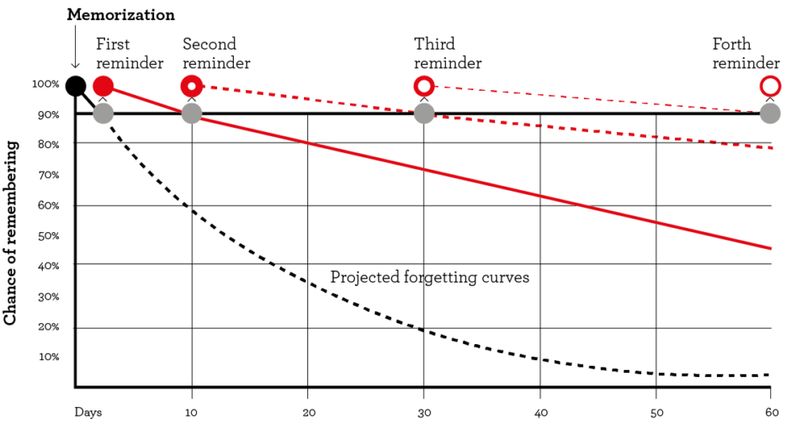
4.4 Spaced Repetition und Gamification
Punktebelohnungssystem
Punkte je Serie/Strähne
Serien/Strähnen:
Täglicher Login
Tägliche Challenge-Aufgabe
Einhaltung der Spaced-Repetition-Zeitreihe
Knowhow-Erwerb nach…
…Domänen
…Aufgabentypen
Privilegien
Hilfegesuche
Antwortmöglichkeit
https://stackoverflow.blog/2008/07/10/podcast-13/
https://ieeexplore.ieee.org/document/9625742

Slide 30
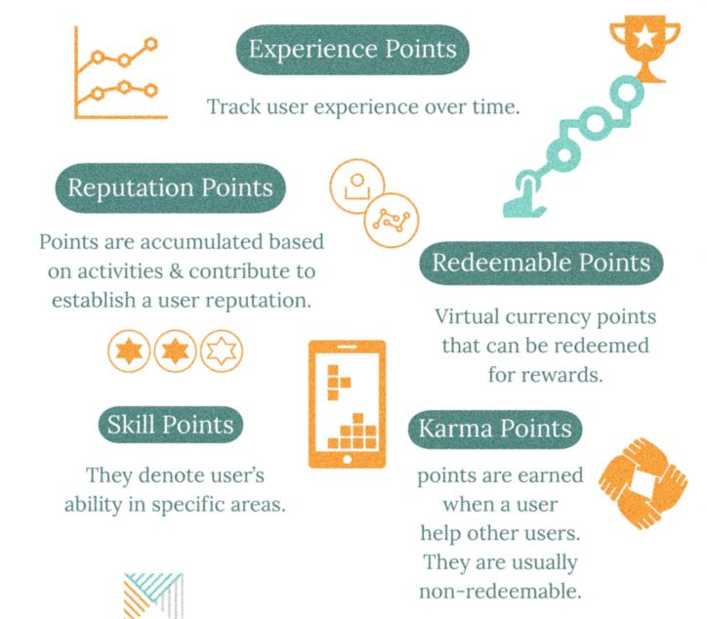
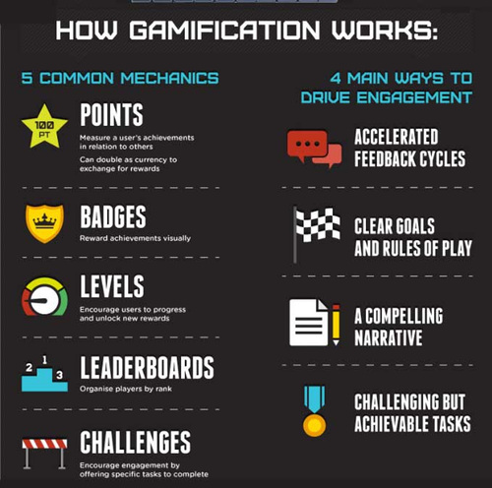
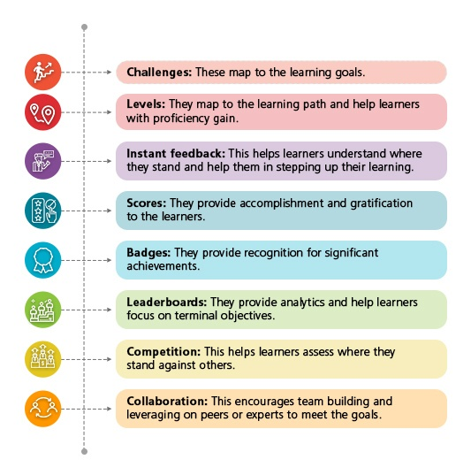
Methodikdarstellung
Ziele:
Community
Strategien:

Slide 31
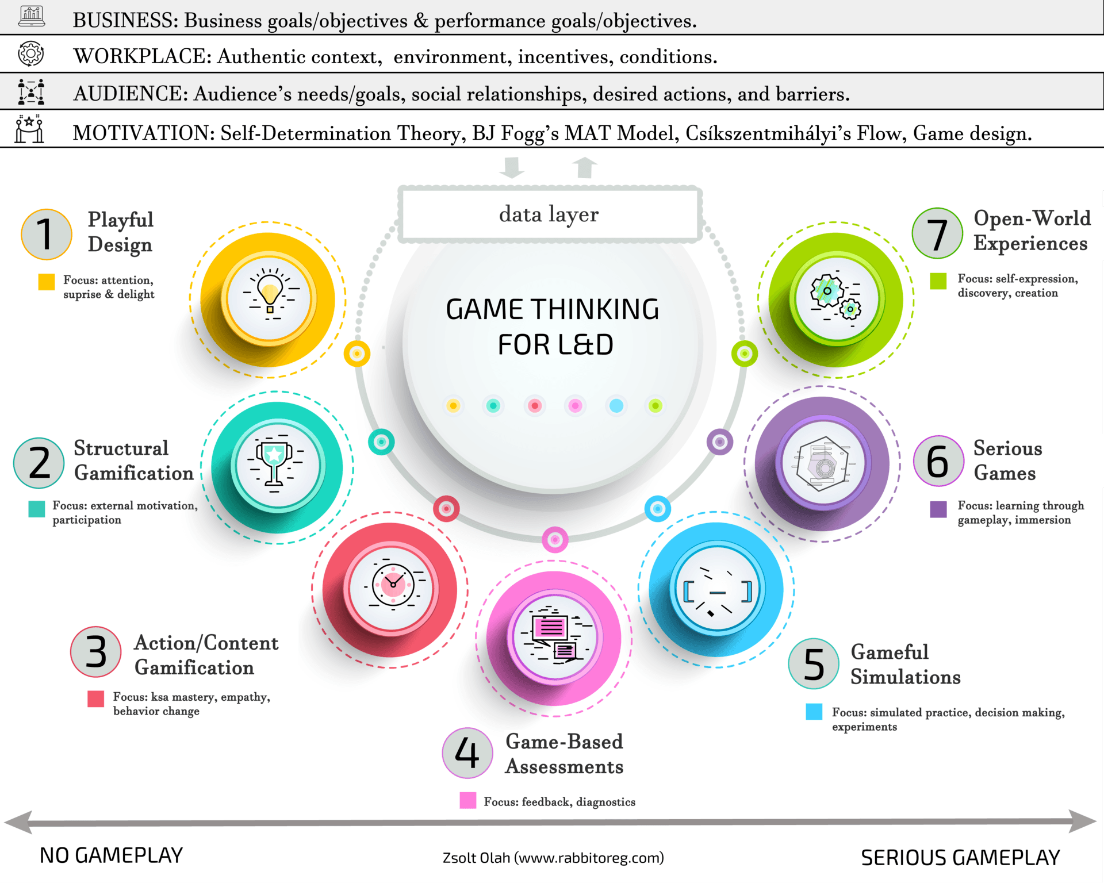
Zielorientierung nach Stakeholder
Hochschule
Studienerfolg
Kompetenzbildung
Aufwandsreduktion
Studierende
Studienerfolg
Lernfreude
Aufwandsreduktion

Slide 32
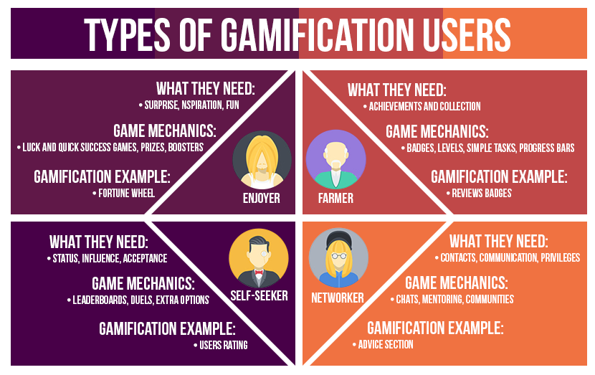
Methodik nach Nutzertyp
Ziele | Mechanismen | Punktesysteme
Studienerfolg | Badges | Erfahrungspunkte
Aufwandsreduktion | Leveln | Reputationspunkte
Kompetenzbildung | Leaderboard | Einlösbare Punkte
Lernfreude | Competition / Racing | Fähigkeitspunkte
 | Kollaboration | Karmapunkte
 | Punktesysteme

Slide 33
Zusammenfassung und Ausblick
Zusammenfassung
Integration von Graphersetzungssystemen zur deklarativen Erstellung von Aufgabentypgeneratoren
Modularisierung der Aufgabenerzeugungsfunktionalitäten analog zur Oberflächenmodularisierung
Prototypische Integration in OPAL mittels der LTI- Schnittstelle
4R-Prinzip für asynchronen Austausch
Generierung fachlich sinnvoller…
…SQL-Query-Aufgaben
…EPK-Modellierungsaufgaben
Ausblick
Aufgaben zur Nomenklatur von Molekülen und chemischen Reaktionsgleichungen
Deklaratives Aufgabentyp-Autorentool
Spaced Repetition und Gamification
Umfangreiche Experimente und Tests zu Spaced Repetition und Gamification (Folgeantrag ALADIN-X)
Metamodell- und Wissensgraphgenerierung (Folgeantrag METALADIN)

Slide 34
Fragen & Diskussion
Vielen Dank für Ihre Aufmerksamkeit!

Slide 35
Quellen
[1]: http://www.info.uni-karlsruhe.de/software/grgen/
[2]: Data-Efficient Graph Grammar Learning for Molecular Generation
[3]: BBO: BPMN 2.0 Based Ontology for Business Process Representation
[4]: Process knowledge graph modeling techniques and application methods for ship heterogeneous models
[5]: Graph-based managing and mining of processes and data in the domain of intellectual property
[6]: ProcK: Machine Learning for Knowledge-Intensive Processes
[7]: Process Mining over Multiple Behavioral Dimensions with Event Knowledge Graphs
[8]: Business Process Management to Knowledge Graph
[9]: On the Use of Knowledge Graph Completion Methods for Activity Recommendation_in_Business_Process_Modeling
[10]: SURGE: A Fast Open-Source Chemical Graph Generator

